Slide 1
МОУ «Дубровская СОШ» Реализации муниципального проекта «Богатая сельская школа»
2015-2016 учебный год

Slide 2
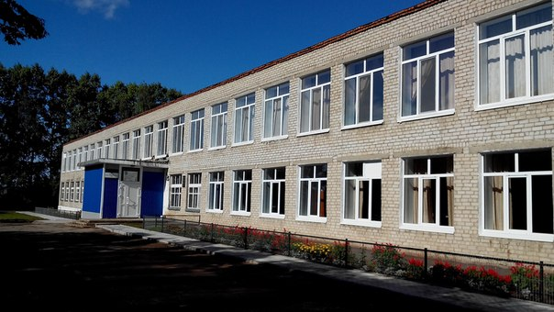
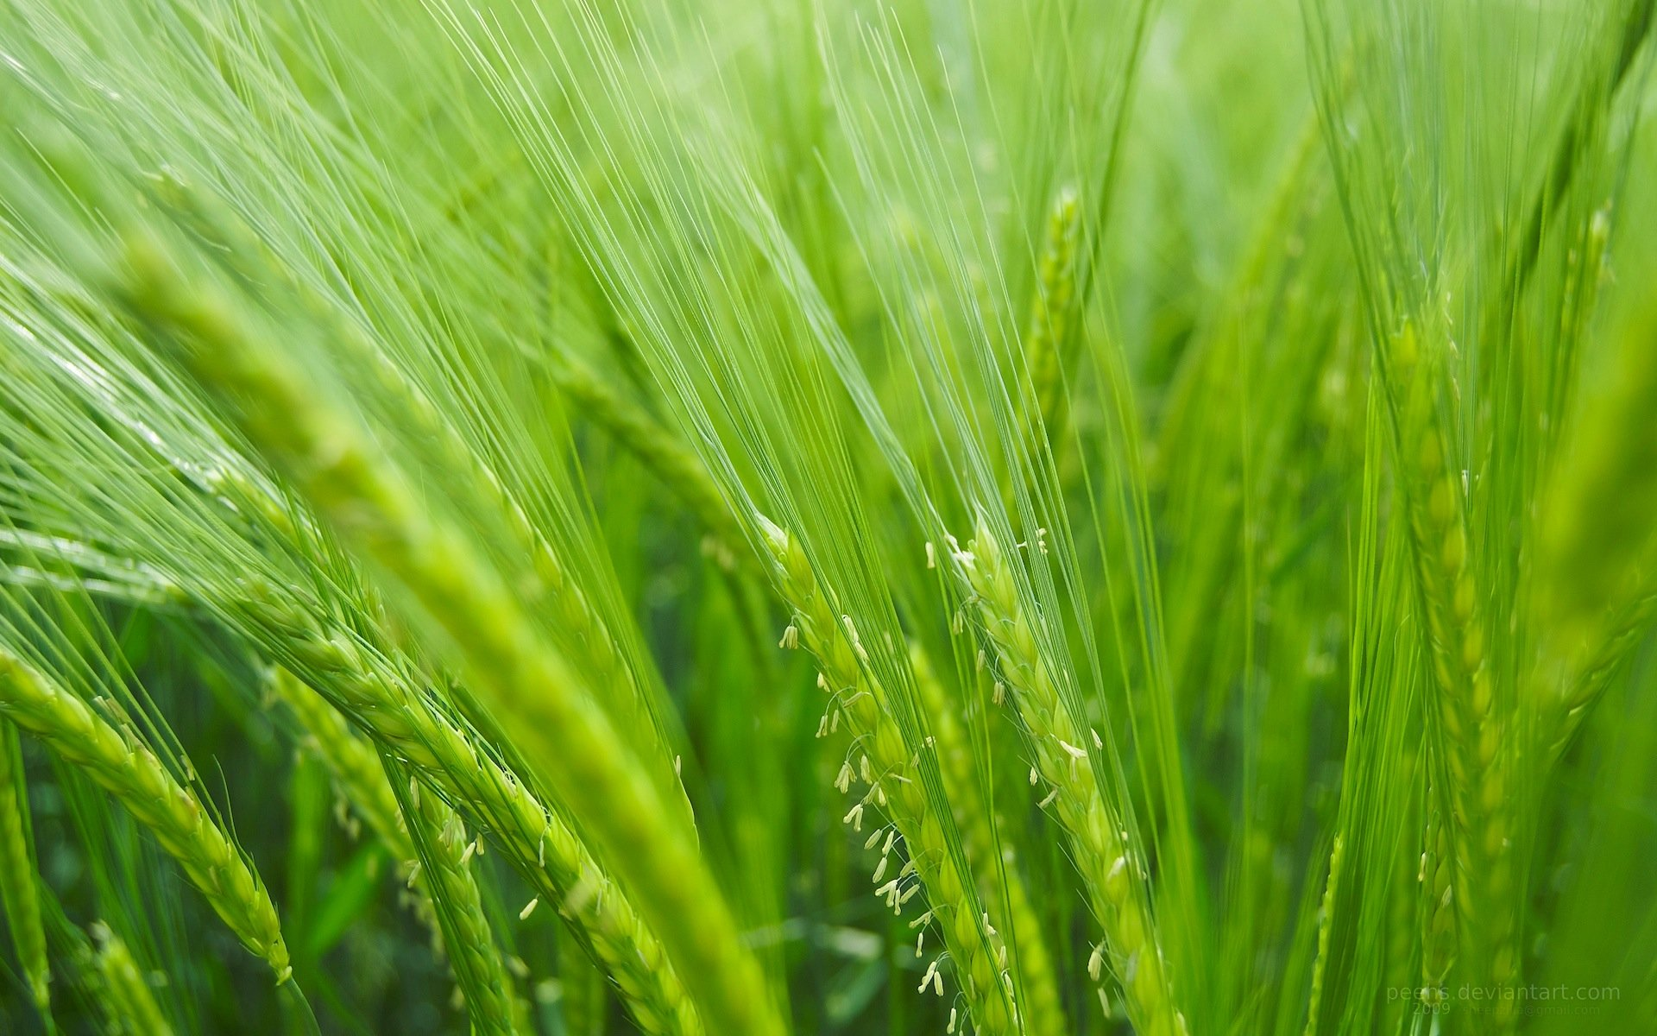
ДУБРОВСКАЯ СРЕДНЯЯ ШКОЛА
"Богатая сельская школа"

Slide 3
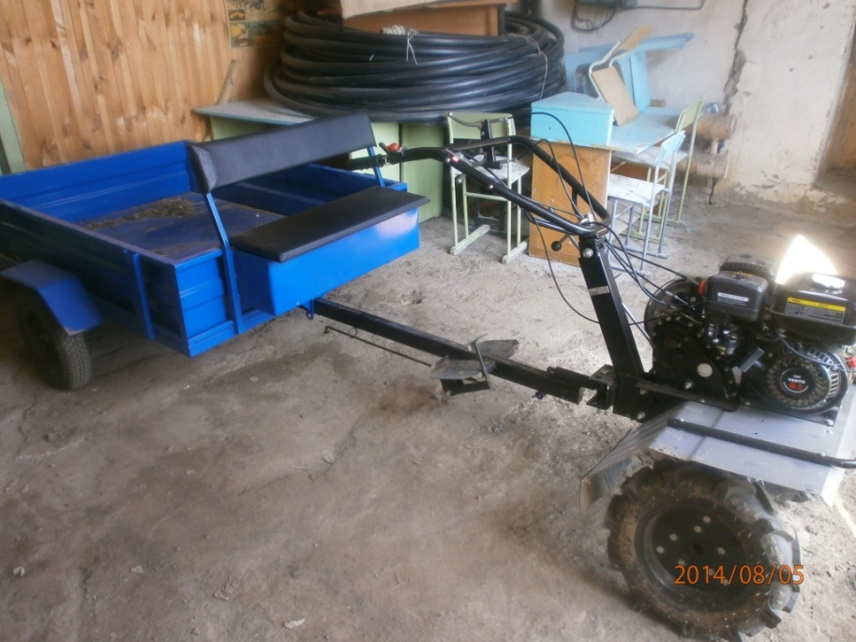
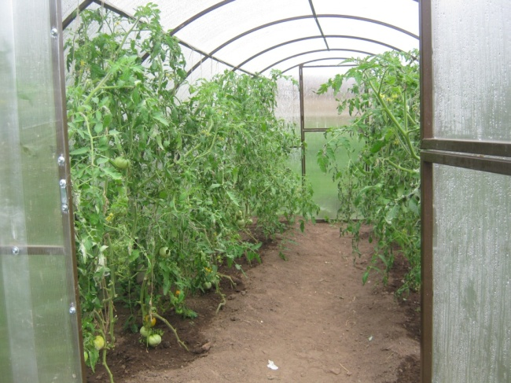
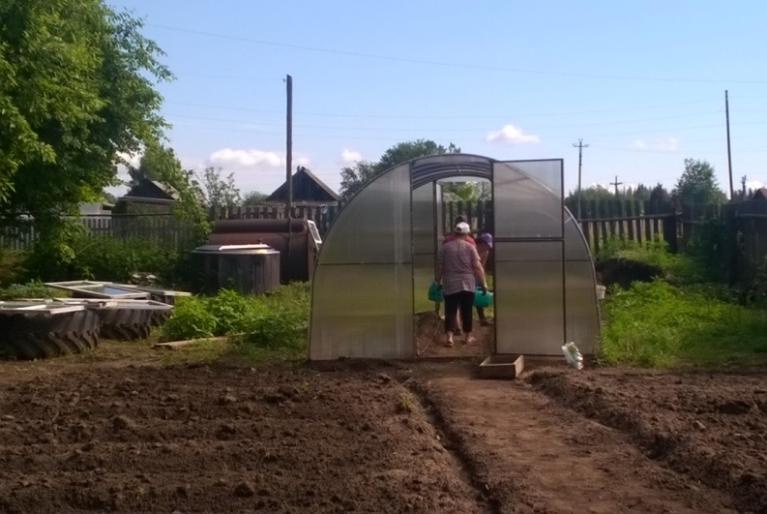
В рамках реализации муниципального проекта «Богатая сельская школа» приобретен мотоблок, теплица, садовый инвентарь.

Slide 4
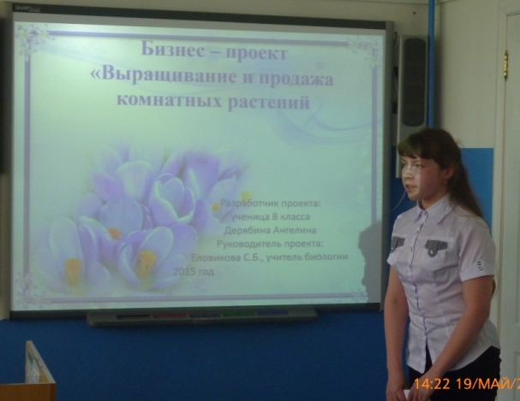
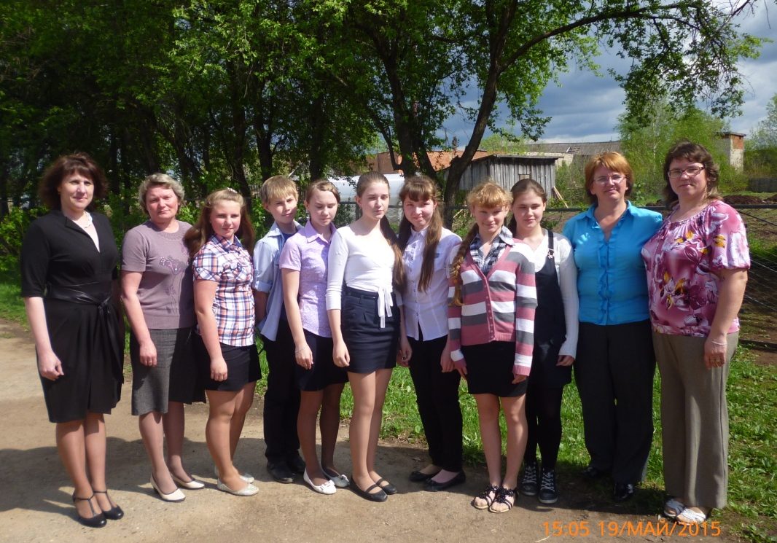
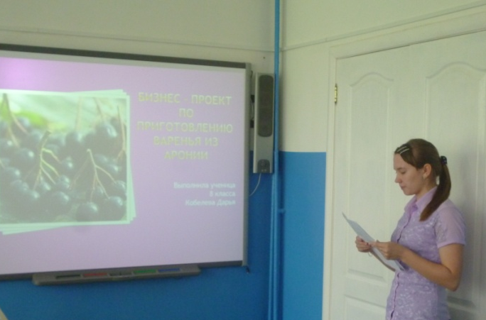
Презентация бизнес-планов на школьной научно-практической конференции «Юный предприниматель-2015»

Slide 5
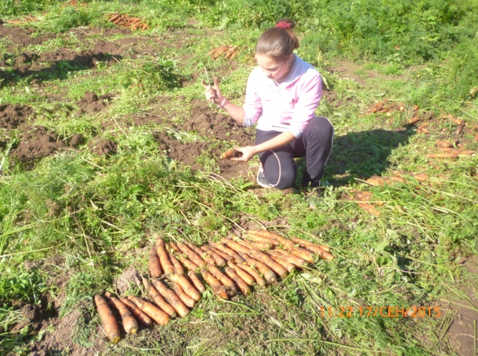
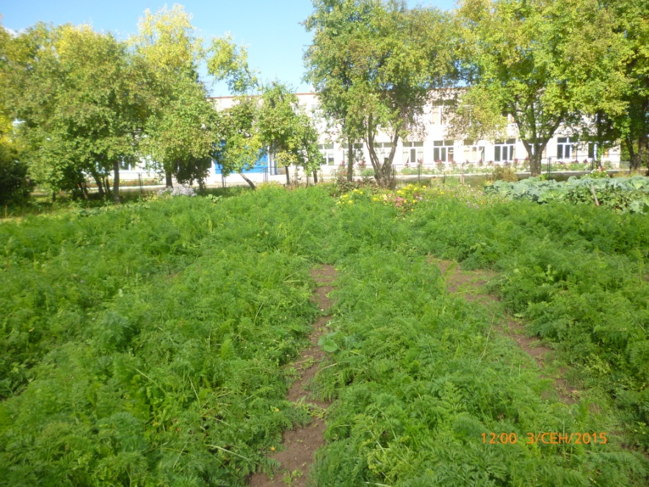
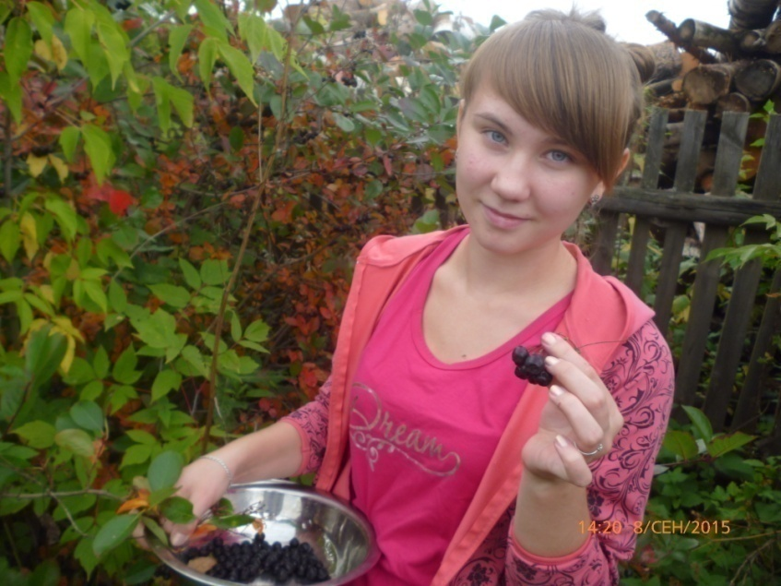
«Сортоиспытание моркови»
«Приготовление
варенья из аронии»
«Выращивание комнатных цветов»

Slide 6
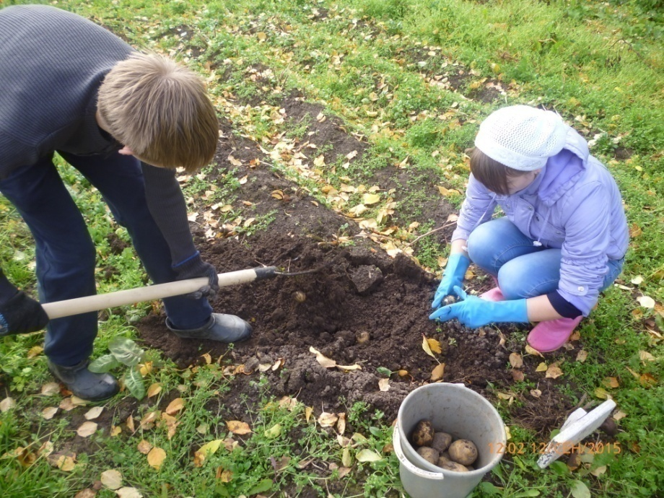
«Сортоиспытание семенного картофеля»
«Выращивание
лука из севка»

Slide 7
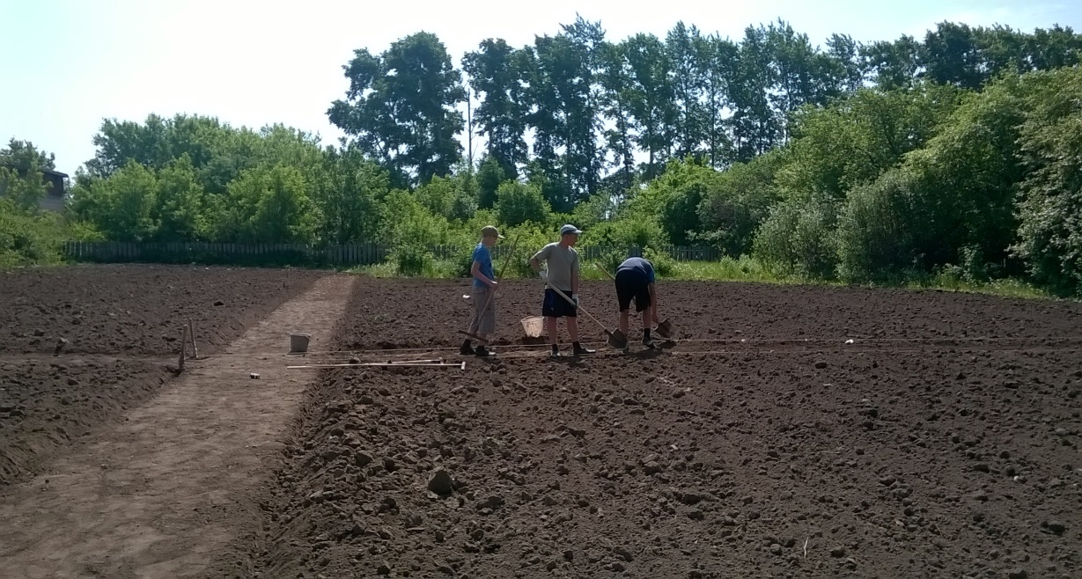

Slide 8
Посажено:
18 грядок моркови
9 грядок свеклы
6 гряд – лука
560 корней капусты
120 томатов
5 соток картофеля
Немного огурцов и кабачков

Slide 9
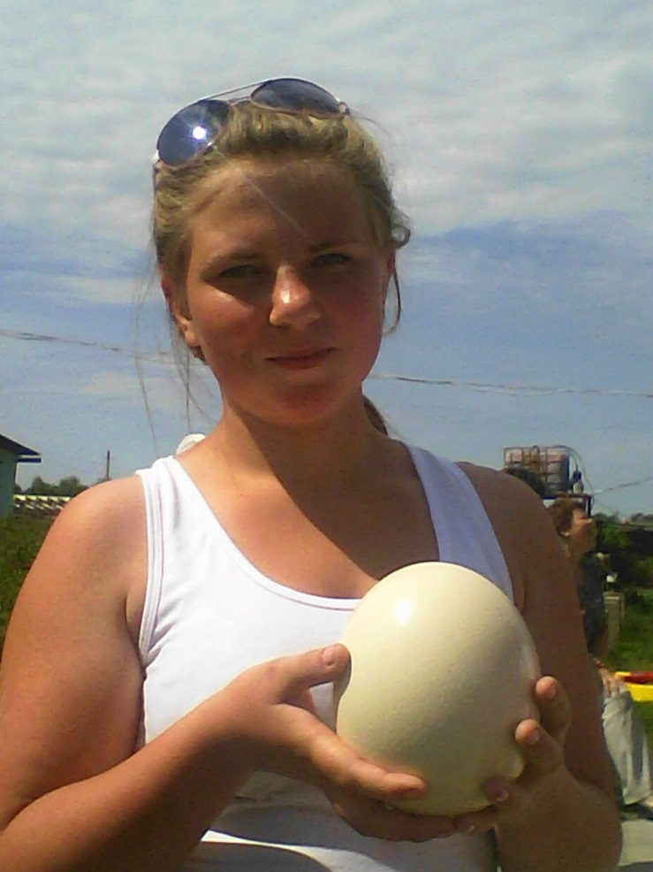
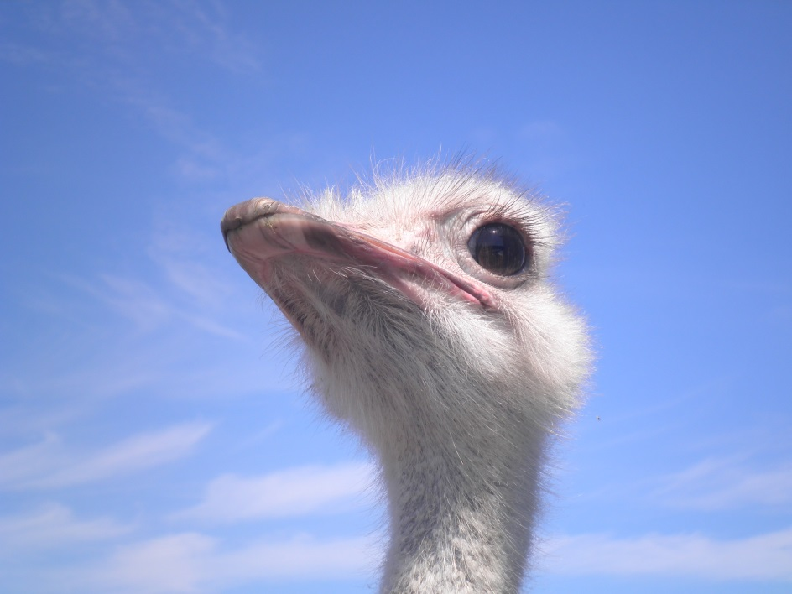
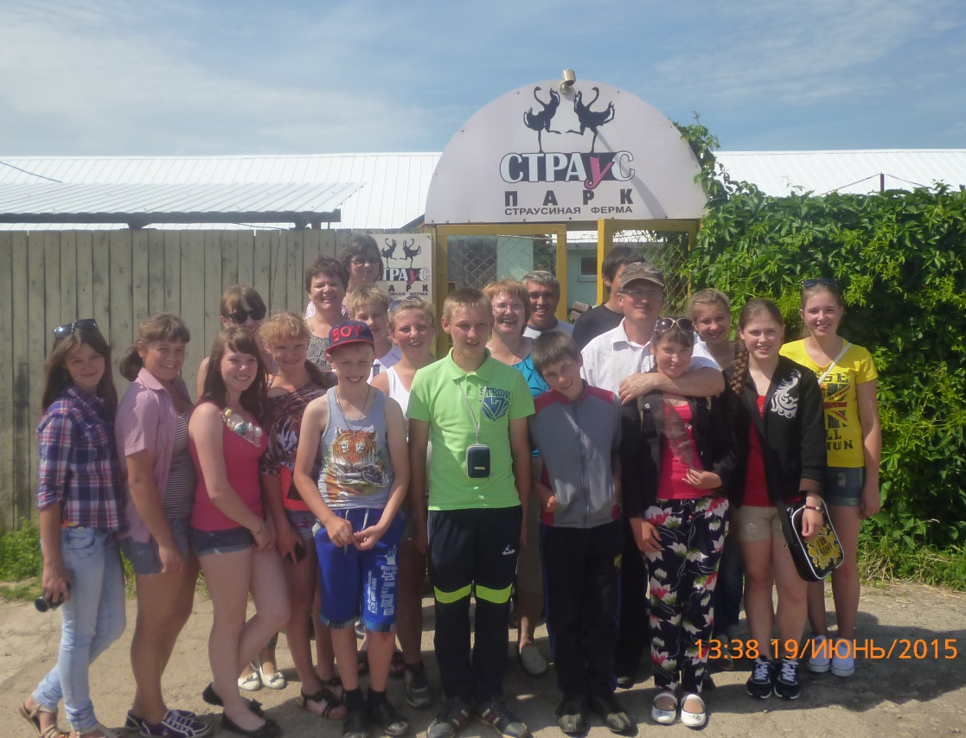
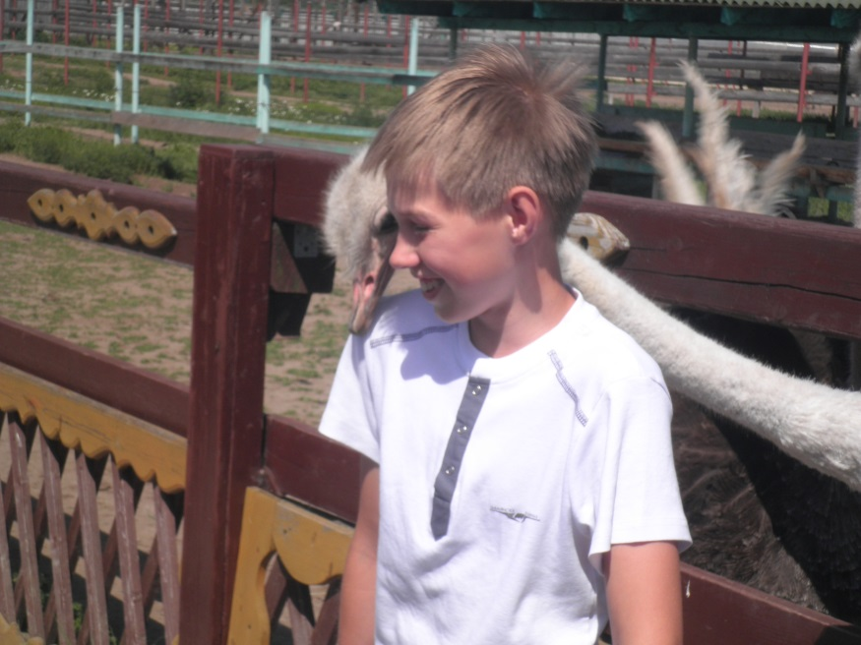
ПОЕЗДКА НА СТРАУСИНУЮ ФЕРМУ

Slide 10
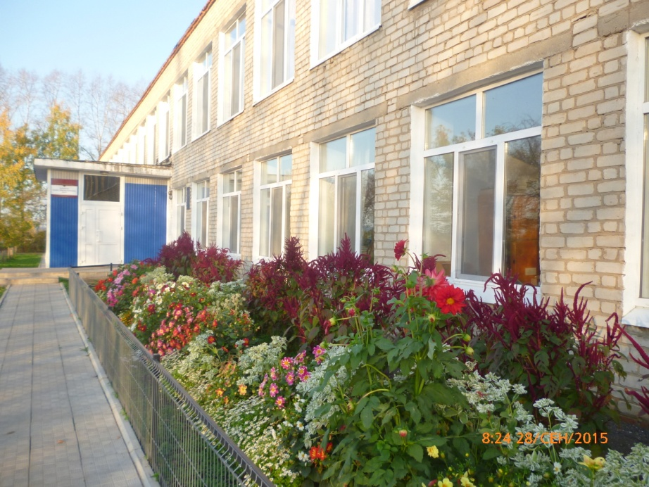
Осень ….Пора уборки урожая

Slide 11
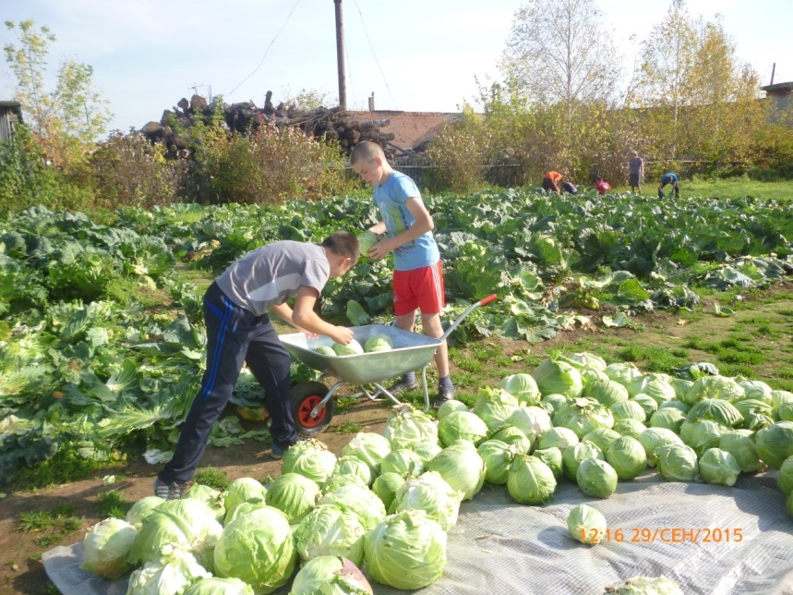
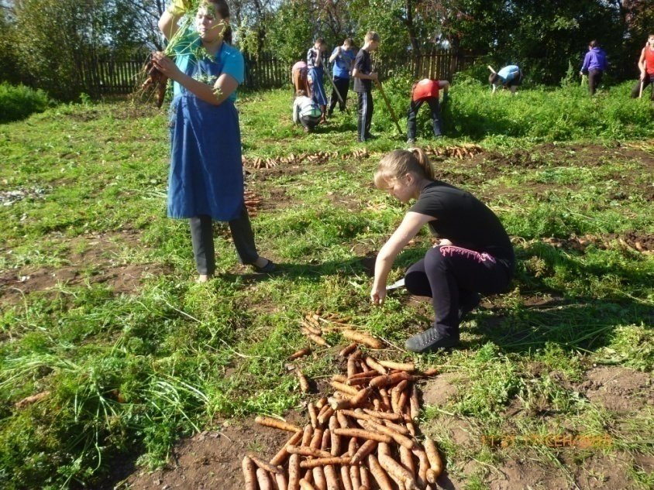

Slide 12
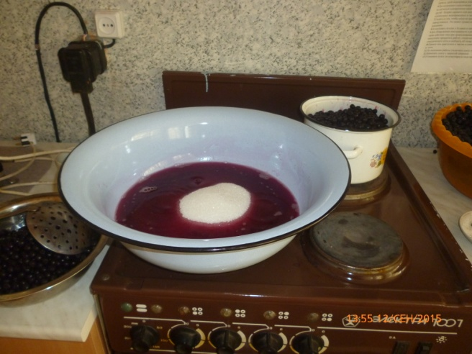
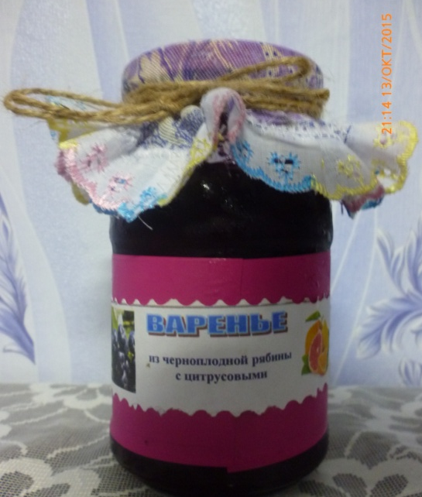

Slide 13
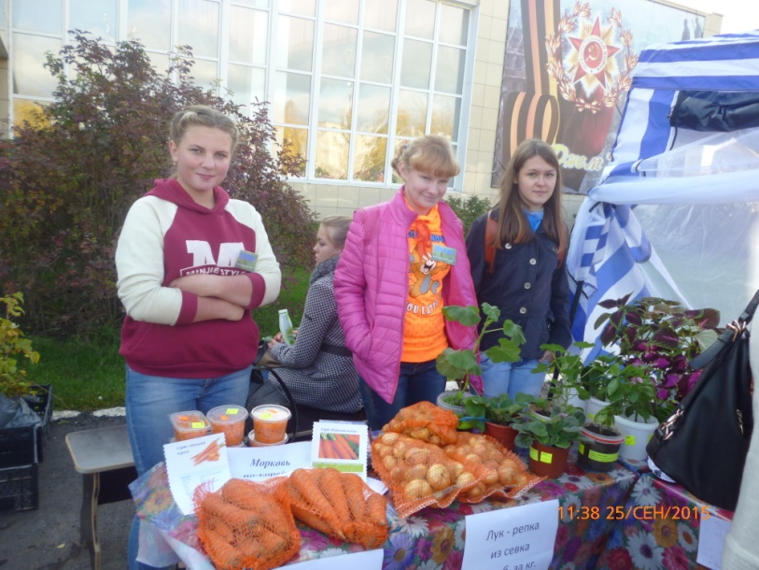
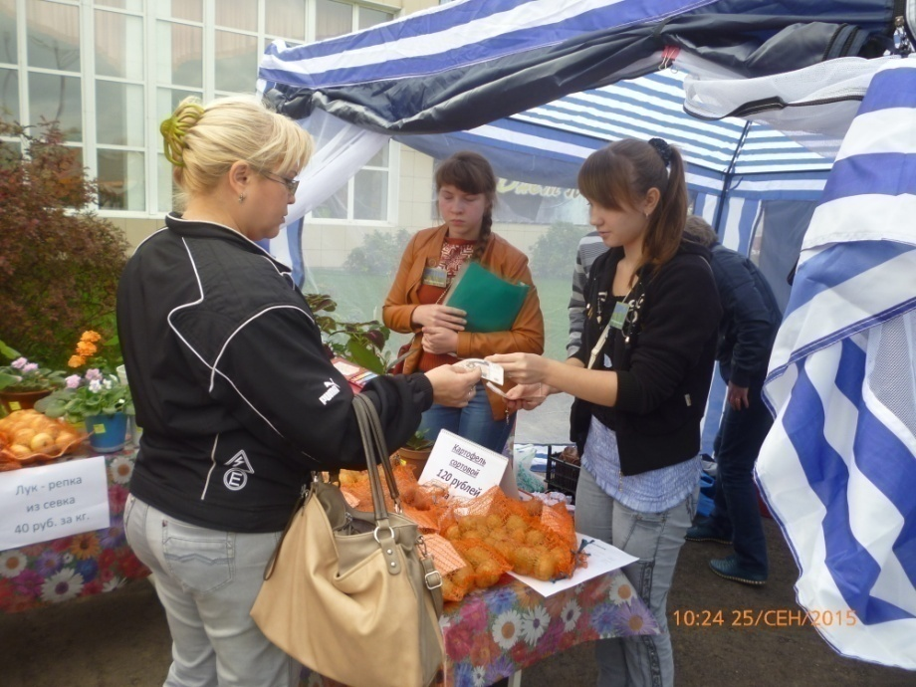
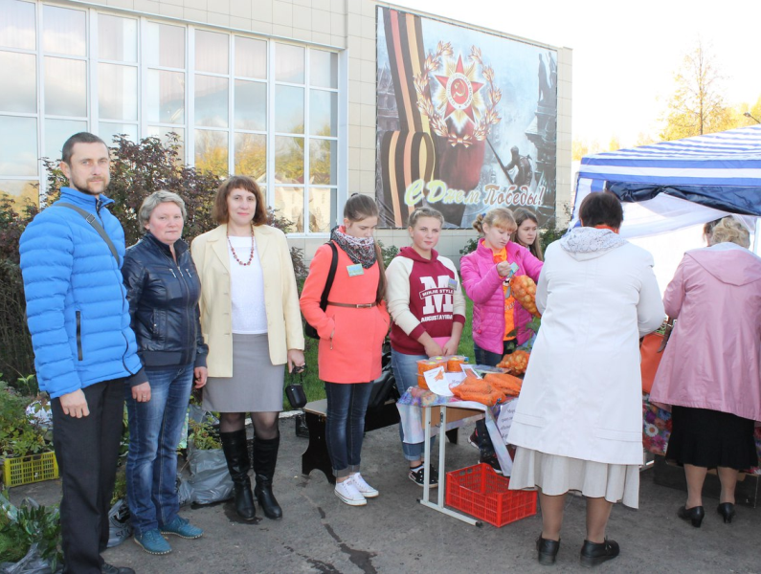
Участие в сельскохозяйственной ярмарке с.Елово

Slide 14
Доход с бизнес-планов :
Комнатные цветы – 4800 руб
Семенной картофель -3000
Варенье – 2800
Лук- 420
Морковь - 570 руб.

Slide 15
Участие в краевом форуме по предпринимательству среди старшеклассников Пермского края, презентация бизнес - проекта «Цветочно-ягодный микс»

Slide 16
СПАСИБО ЗА ВНИМАНИЕ

